Slide 1

Wat is Design?
Periode 1 · Les 1
Design voor het web
1 / 18
Notes:
Welkom bij les 1. Vandaag starten we breed: wat is design? Daarna maken we kennis met Figma.

Slide 2
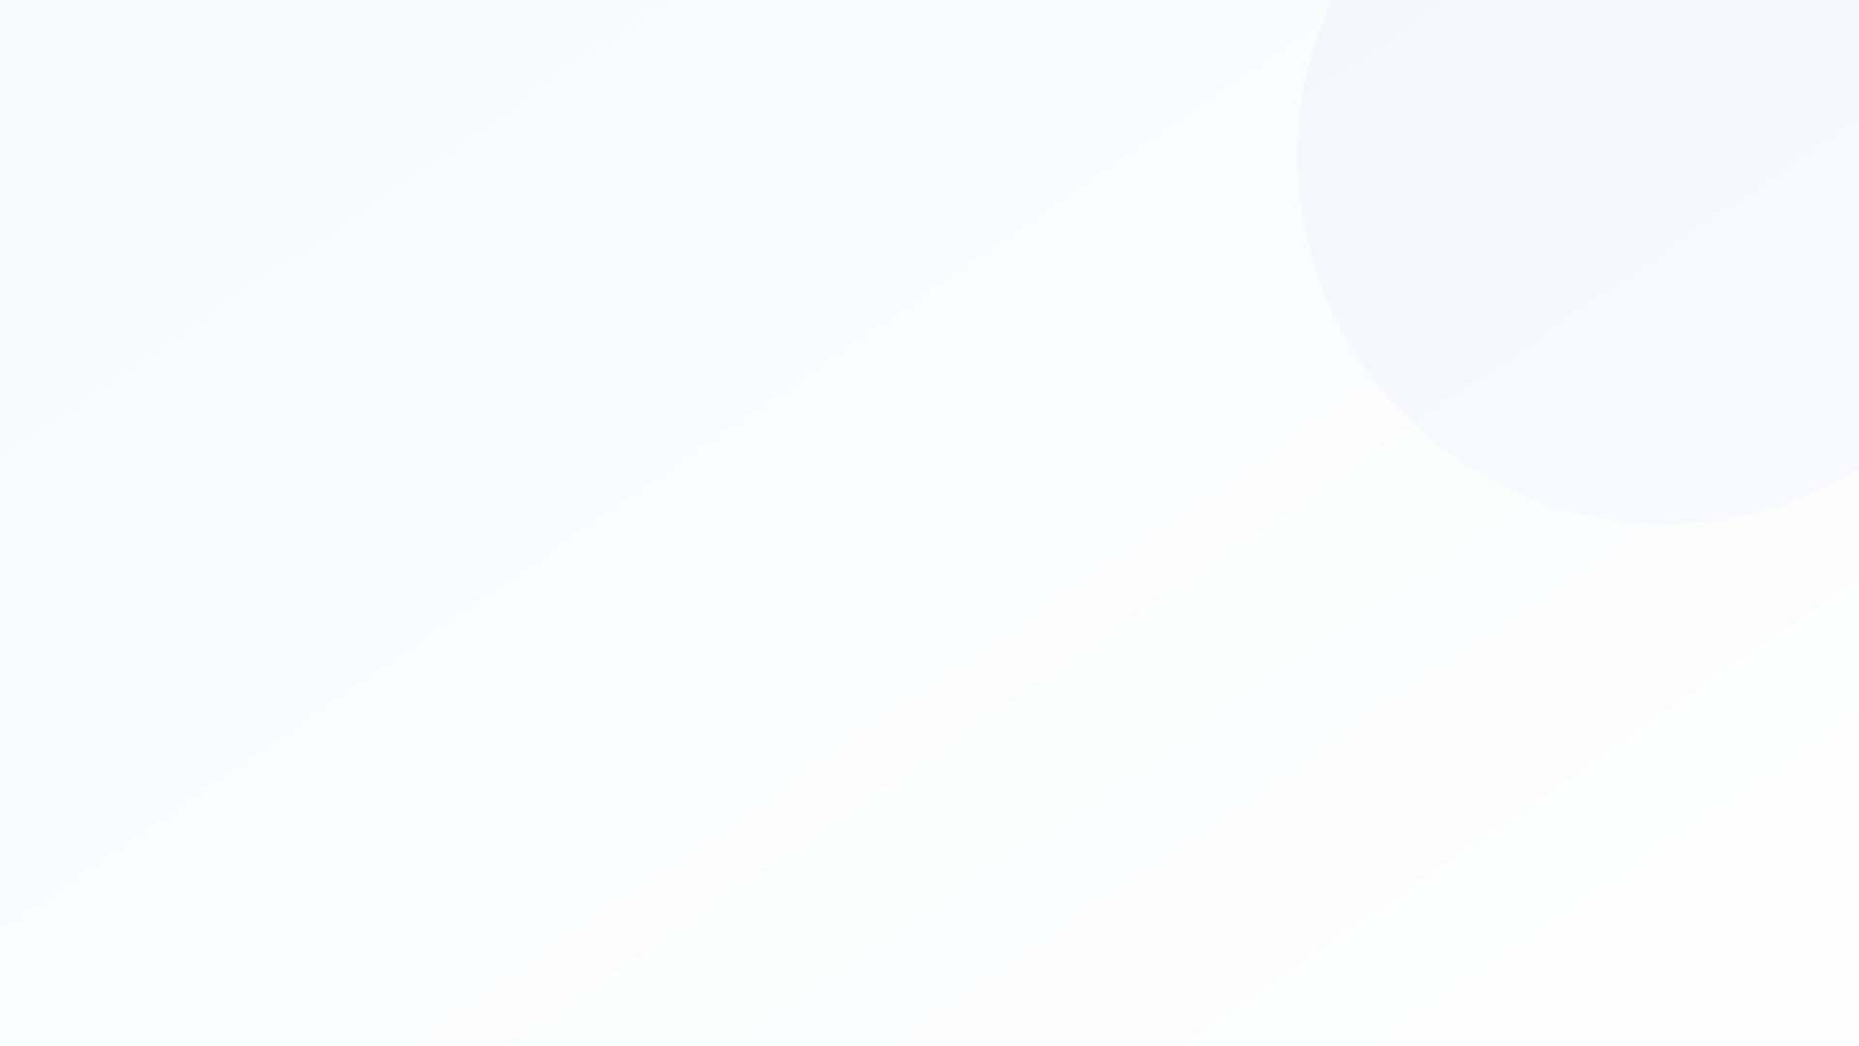
Vandaag
1
Wat is design en wat niet
2
Hoe denkt een gebruiker?
3
Het kanaal bepaalt de boodschap
4
Kennismaking met Figma
5
Opdracht van vandaag
2 / 18
Notes:
Loop de agenda door. We beginnen met theorie en eindigen concreet in Figma.

Slide 3
Design
• Design lost een probleem op voor een gebruiker
• Mooi zijn is een bijproduct, niet het doel
• Slecht design kan er prachtig uitzien
• Goed design kan sober zijn en perfect werken
≠
Iets mooi maken
"Design is not just what it looks like. Design is how it works."
Steve Jobs
3 / 18
Notes:
Gebruik twee concrete voorbeelden: een mooie maar onbruikbare site, en Google homepage 1998.

Slide 4
Design vs. Kunst
Design
Kunst
In dienst van een doel
Vrije expressie
Altijd een gebruiker centraal
Publiek is optioneel
Meetbaar: werkt het?
Subjectief
Beperkingen zijn het spel
Beperkingen zijn een hindernis
Zelfde vaardigheden, andere intentie
4 / 18
Notes:
De vaardigheden overlappen: kleur, compositie, typografie. Maar design werkt altijd in dienst van iemand anders.

Slide 5

De vraag die je altijd moet stellen:
"Kan mijn gebruiker zonder na te denken doen wat ze wil doen?"
Steve Krug, Don't Make Me Think (2000)
5 / 18
Notes:
Laat deze quote even staan. Vraag studenten: wanneer heb jij voor het laatst gefrustreerd een website verlaten?

Slide 6
Don't Make Me Think
Steve Krug · 2000, nog steeds actueel
Vragen van je gebruiker
• Gebruikers scannen pagina's, ze lezen niet
• Ze klikken op het eerste dat redelijk lijkt
• Elk vraagteken kost mentale energie
• Jouw design moet zo vanzelfsprekend zijn dat niemand nadenkt
• De gebruiker is druk, gehaast en minder zorgvuldig dan jij hoopt
? Waar moet ik klikken?
? Wat doet dit?
? Ben ik op de goede pagina?
? Hoe ga ik terug?
Elk vraagteken is een gefrustreerde gebruiker
6 / 18
Notes:
Dit boek is van 2000 maar de principes zijn tijdloos. Niets aan ons scangedrag is veranderd, eerder erger geworden door social media.

Slide 7
Zo lezen gebruikers een pagina
• Gebruikers volgen een F-patroon (Nielsen Norman Group, 2006)
• Bovenaan links krijgt de meeste aandacht
• Eerste woorden van elke zin zijn het belangrijkst
• Koppen worden gelezen, lopende tekst nauwelijks
• Zet kritieke informatie bovenaan en links
nngroup.com · f-shaped-pattern-reading-web-content
Simulatie heatmap · rood = meest bekeken
7 / 18
Notes:
Open nngroup.com in de browser en laat de echte heatmaps zien. Vraag: hoe schrijf je koppen zodat ze ook los van de rest betekenis hebben?

Slide 8
The Medium is the Message
• Marshall McLuhan, filosoof en mediatheoreticus (1964)
• Het kanaal dat je kiest communiceert al iets, voor je eerste woord
• Zelfde bericht via SMS, brief of telefoongesprek: compleet anders
• Desktop en mobiel zijn twee verschillende media
"The medium is the message."
Marshall McLuhan, Understanding Media (1964)
8 / 18
Notes:
Geef het voorbeeld: een sollicitatiebrief per WhatsApp vs. per e-mail vs. op papier. Identieke inhoud, compleet andere boodschap.

Slide 9
Hetzelfde design, andere ervaring
Desktop
Tablet
Mobiel
Muis en toetsenbord
Aanraking
Vinger, thumb zone
Grote viewport
Middelgrote viewport
Kleine viewport
Hover states werken
Beperkte hover
Geen hover states
Gefocuste sessie
Half zittend
Onderweg, gehaast
Meer ruimte voor inhoud
Flexibele sessie
Versnipperde aandacht
Responsive design is niet alleen technisch, het is een designvraag
9 / 18
Notes:
Vraag studenten: gebruik jij dezelfde apps anders op je telefoon dan op een laptop? Wat doe je anders?

Slide 10
Goed design valt niet op
• Als iets goed werkt, merk je het niet
• Als iets slecht werkt, merk je het meteen
• Don Norman (1988): een deur met trekhandvat die je moet duwen
• Het design geeft de verkeerde aanwijzing en dat leidt tot frustratie
Norman Door
Een ontwerp dat de verkeerde aanwijzing geeft
Knop die er niet uitziet als knop
Link zonder kleur of onderstreping
Formulierveld zonder label
Navigatie die niemand begrijpt
10 / 18
Notes:
Zoek 'Norman door Vox' op YouTube, 4 minuten. Vraag daarna: welk webdesign-equivalent heb jij deze week meegemaakt?

Slide 11
Goed design
Slecht design
Open live: stripe.com
Open live: een verouderde bedrijfssite
Wat zie je als eerste?
Waar is de navigatie?
Weet je direct wat je hier kunt doen?
Wat wil deze site dat je doet?
Hoe snel vind je wat je zoekt?
Hoe snel raak je gefrustreerd?
Hoeveel moeite kost navigeren?
Vind je wat je zoekt?
Kijk niet of het mooi is, kijk of het werkt
11 / 18
Notes:
Interactief moment, geen slides nodig. Open de browser. Stel vragen aan de klas. Houd het bij 5 minuten per site.

Slide 12
Kennismaking met Figma
Browser-based
Real-time samenwerken
Geen installatie vereist, ook desktop app beschikbaar
Meerdere mensen tegelijk in hetzelfde bestand
Gratis voor studenten
Industriestandaard
Education plan via figma.com/education
Gebruikt door Spotify, Airbnb, Uber en Google
12 / 18
Notes:
Geef studenten 5 minuten om een account aan te maken. Gebruik schoolmailadres voor het gratis Education plan.

Slide 13
De interface van Figma
1
Toolbar
Bovenaan
Gereedschappen: frame, shapes, tekst, pen
2
Layers panel
Links
Alles wat je maakt staat hier
3
Canvas
Midden
Jouw werkruimte, oneindig groot, begin altijd met een frame
4
Properties panel
Rechts
Afmetingen, kleuren, tekst en effecten van het geselecteerde element
13 / 18
Notes:
Laat dit nu zien in Figma. Wijs de 4 zones aan, klik erop. Studenten openen tegelijk hun eigen Figma.

Slide 14
Frame = Jouw scherm
• Een frame stelt een schermformaat voor, vergelijkbaar met een artboard
• Sneltoets: F, klik en sleep of kies een preset rechts in het panel
• Presets: iPhone 14 (390x844) en Desktop (1440x1024)
• Frames kunnen in frames, dit wordt later belangrijk bij components
• Geef frames altijd een naam: 'home-desktop', 'hero-mobiel'
Gouden regel:
Begin altijd met een frame. Nooit direct op de canvas ontwerpen.
14 / 18
Notes:
Demo: druk F, kies Desktop, geef de naam 'home'. Druk daarna F opnieuw en kies iPhone 14. Laat zien hoe je beide naast elkaar kunt hebben.

Slide 15
Layers panel
• Elke shape, tekst of frame verschijnt in de layers
• Volgorde is diepte: bovenste laag in de lijst staat vooraan
• Ctrl+G of Cmd+G om elementen te groeperen
• Naamgeving is cruciaal, een developer of collega werkt met jouw bestand
Slecht
Goed
Rectangle 47
hero / achtergrond
Group 3
nav / logo
Text 12
nav / links
Ellipse 2
hero / kop
Gebruik: sectie / element als naamconventie
Rectangle 48
hero / knop
15 / 18
Notes:
Laat studenten 3 rechthoeken plaatsen en benoemen. Laat dan zien wat er gebeurt als je een bestand deelt met verkeerde namen.

Slide 16
Je eerste gereedschappen
R
Rechthoek
Klik en sleep · Shift ingedrukt voor vierkant
O
Ellipse
Klik en sleep · Shift ingedrukt voor cirkel
T
Tekst
Klik op de canvas en begin te typen
V
Select
Altijd terug naar V na gebruik van een ander gereedschap
F
Frame
Klik en sleep of kies preset rechts in het panel
16 / 18
Notes:
Demo: maak een button. Rechthoek (R), tekst (T), centreer de tekst. Verander kleur via het properties panel rechts.

Slide 17

Opdracht · Les 1
Goed Doel Website · Analyse
1
Maak een nieuw Figma bestand: [Naam] Goed Doel Project
2
Zoek 3 websites van goede doelen, bijvoorbeeld Rode Kruis, Unicef of Amnesty
3
Maak screenshots en plak ze op aparte frames in Figma
4
Annoteer per website: hero, navigatie en call-to-action
5
Schrijf 2 tot 3 pluspunten en 2 tot 3 verbeterpunten per site
6
Deel via Share, Anyone with link, Can view
Inleveren: Figma link voor het begin van les 2, twee ontwerpen bespreken we klassikaal
17 / 18
Notes:
Geef de laatste 15 minuten om te starten. Loop rond. Veel studenten hebben moeite met tekst in Figma, leg dat even extra uit.

Slide 18
Volgende les
Whitespace en Alignment
Het 8pt grid systeem als basis voor consistent spacing
Micro en macro whitespace: hoe ademruimte werkt
Je eerste wireframe in Figma voor het goed doel project
Tip: Installeer de Figma desktop app via figma.com/downloads voor betere performance
18 / 18
Notes:
Sluit de les af. Vraag nog of iedereen een Figma account heeft en de opdracht begrijpt.

